Slide 1
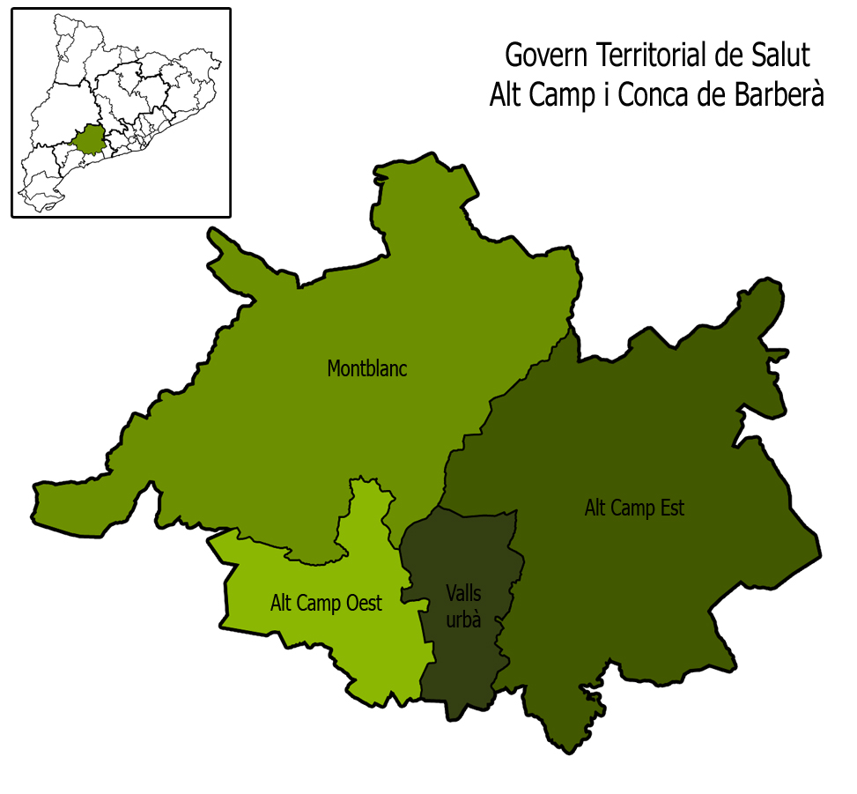
ATENCIO A LA CRONICITAT:
CARTERA DE SERVEIS HOSPITAL COMARCAL
AGUTS
CSS
AGUTS
CSS
>Urgències
>Hospitalització
>Bloc Quirúrgic
>Especialitzada
Ambulatòria
>Unitat Curta
Estada
>Diagnòstic Ràpid
> Hospital Dia
>Infermera Enllaç
i Gestió Casos
>Convalescència
>Pal·liatius
>Llarga Estada
>UFISS: Unitat Funcional Interdisciplinària Sociosanitària
>PADES: Programa d’Atenció Domiciliària i Equip de Suport
>AGI: Avaluació Geriàtrica Integral
>Hospitalització
a Domicili
>RHB Domicili
>H Dia Polivalent: IC,MPOC,DM,CH
>Consultories presència i on-line
>Teleconsulta asíncrona
>Unitat Geriàtrica Aguts
>H Dia Geriatria
>AGI prioritari
> Atenció a Residències
>Atenció Intermèdia:
-Postaguts
-Subaguts
AP-H-SS: PRÀCTICA COL·LABORATIVA I COMPLEMENTÀRIA Unitat Funcional Territorial Atenció Domiciliaria
AP-H-SS: COMPARTIR CONEIXEMENT Formació, Docència, Recerca, Comitè Ètica Assistencial
AP-H-SS: COMPARTIR INFORMACIÓ BBDD territorial PCC, Identificació, Traçabilitat, Informes VGI i PAI compartits
XVI Jornades Tècniques d’Entitats de Base Associativa. Poblet, 15 de novembre 2012

